Slide 1
Pemodelan Matematik Sistem Dinamik

Slide 2
Pembahasan Pemodelan Matematik System yang Dinamik
Sistem Mekanik
Sistem Elektrik
Sistem Elektronika Analog
Sistem Elektronika
Sistem Permukaan Zat Cair
Sistem Thermal
Model tempat kedudukan
Linearisasi matematika non linear

Slide 3
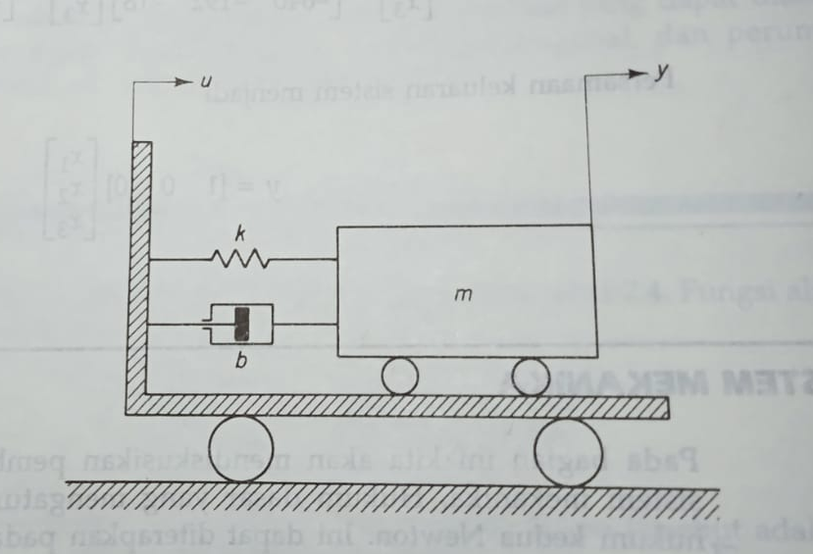
Model fisik system translasi mekanik

Slide 4
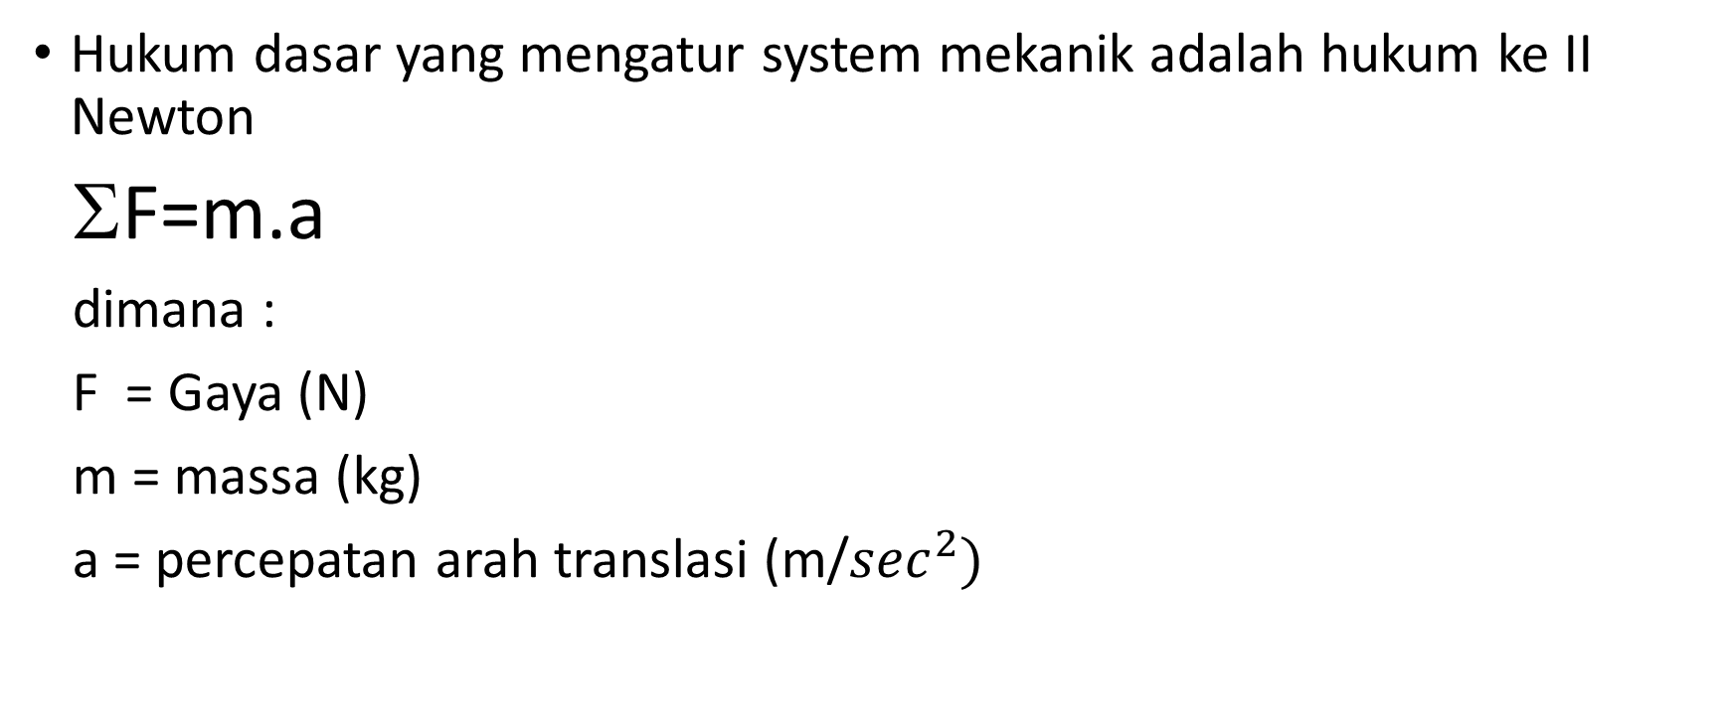
the Second Law Newton
Hukum dasar yang mengatur system mekanik adalah hukum ke II Newton
ΣF=m.a
dimana :
F = Gaya (N)
m = massa (kg)
a = percepatan arah translasi (m/$\sec^{2})$

Slide 5
Dari model fisik system translasi mekanik
Komponen
  Benda bermassa (m)
  Pegas dengan konstanta (k)
  Dashpot (b)

Slide 6
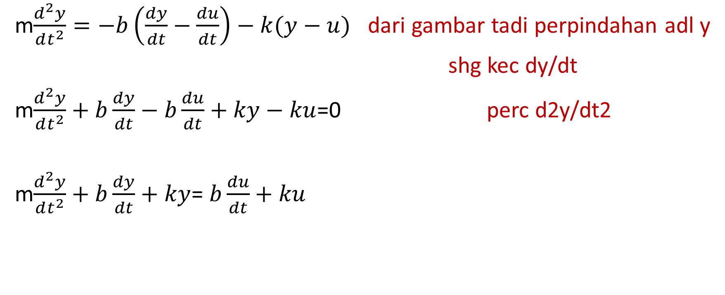
Dari hukum ke 2 Newton kita dapatkan
m$\frac{d^{2}y}{dt^{2}}=−b\left(\frac{dy}{dt}−\frac{du}{dt}\right)−k(y−u)$ dari gambar tadi perpindahan adl y
shg kec dy/dt
m$\frac{d^{2}y}{dt^{2}}+b\frac{dy}{dt}−b\frac{du}{dt}+ky−ku$=0 perc d2y/dt2
m$\frac{d^{2}y}{dt^{2}}+b\frac{dy}{dt}+ky$= $b\frac{du}{dt}+ku$

Slide 7
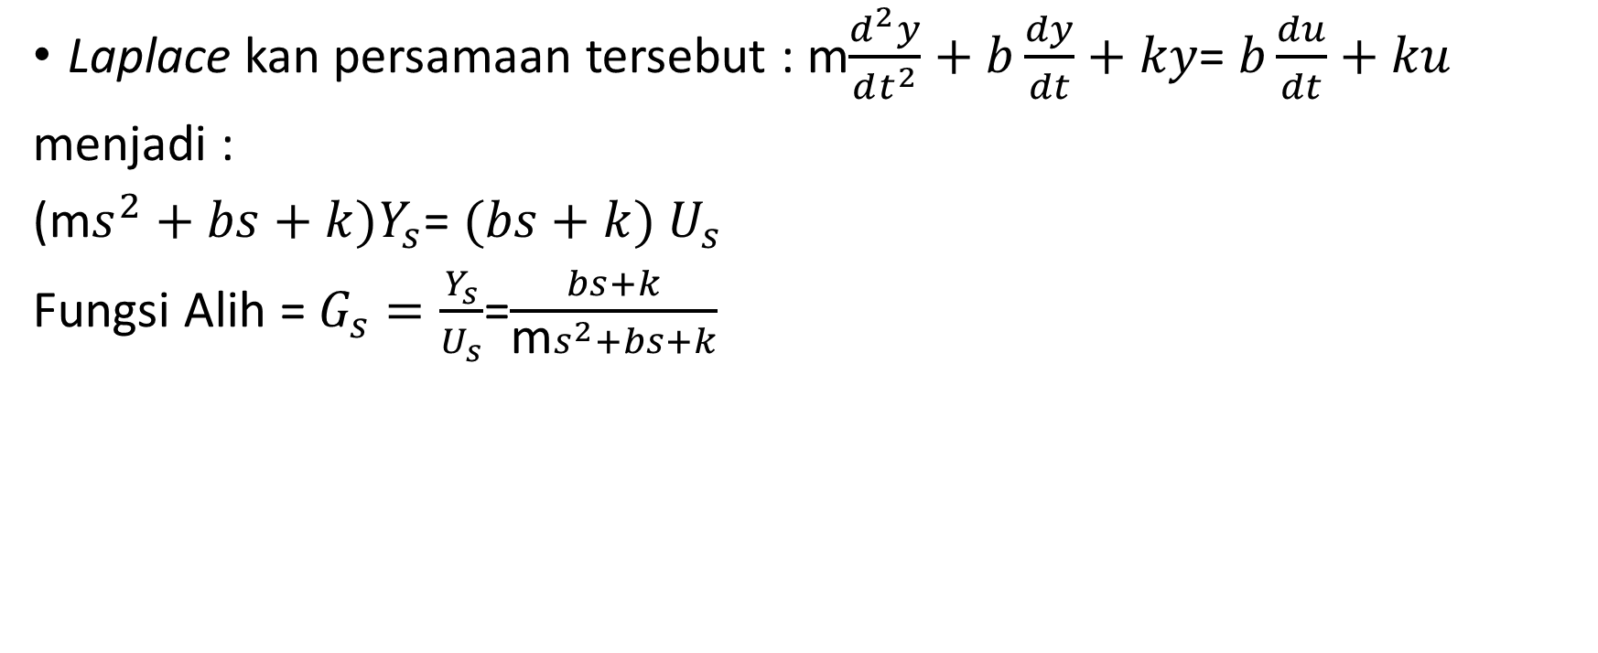
Fungsi alih Gs
Laplace kan persamaan tersebut : m$\frac{d^{2}y}{dt^{2}}+b\frac{dy}{dt}+ky$= $b\frac{du}{dt}+ku$
menjadi :
(m$s^{2}+bs+k)Y_{s}$= $(bs+k)$ $U_{s}$
Fungsi Alih = $G_{s}=\frac{Y_{s}}{U_{s}}$=$\frac{bs+k}{\text{m}s^{2}+bs+k}$

Slide 8
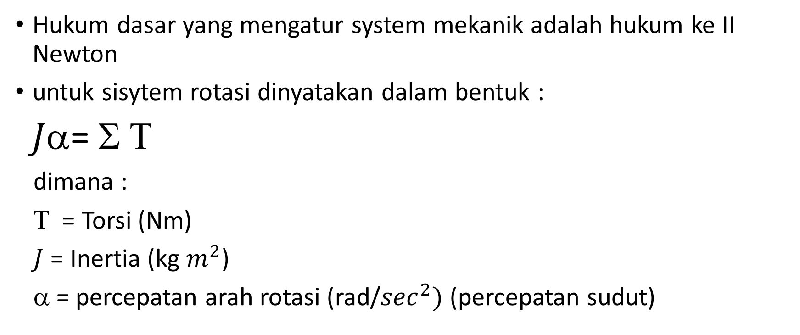
system rotasi mekanik
Hukum dasar yang mengatur system mekanik adalah hukum ke II Newton
untuk sisytem rotasi dinyatakan dalam bentuk :
$J$= Σ Τ
dimana :
Τ = Torsi (Nm)
$J$ = Inertia (kg $m^{2}$)
α = percepatan arah rotasi (rad/$\sec^{2})$ (percepatan sudut)

Slide 9
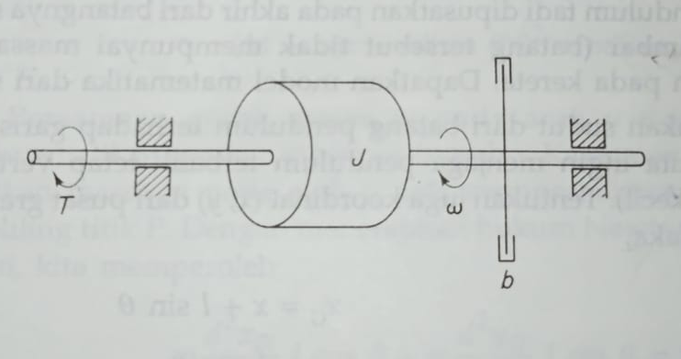
Model fisik system rotasi mekanik

Slide 10
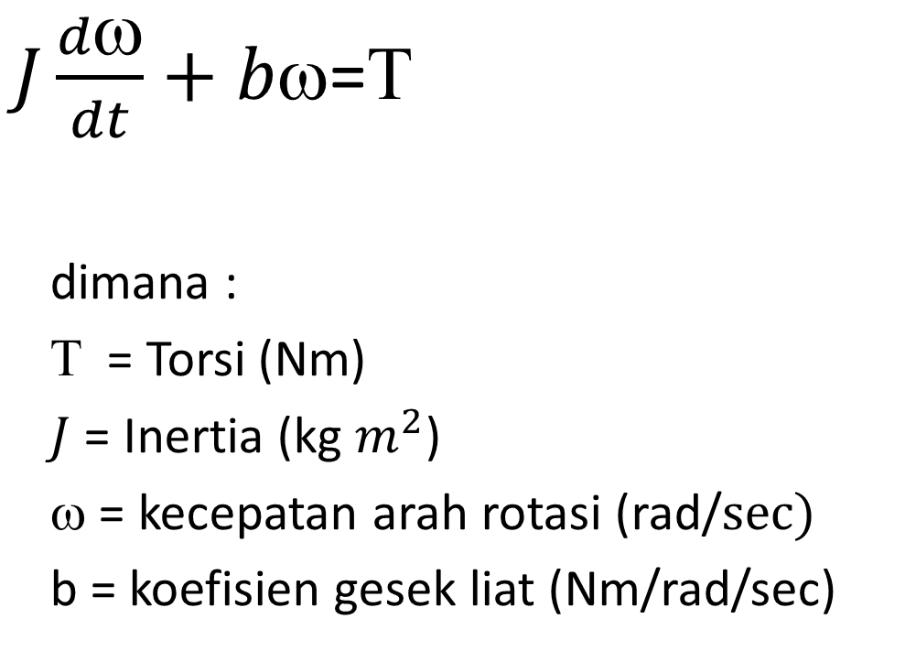

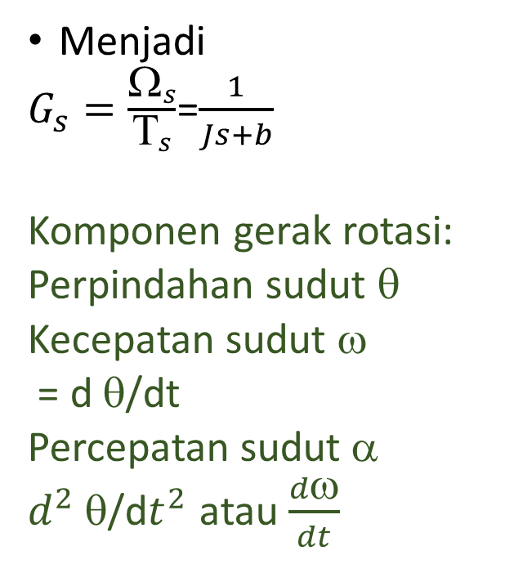
Fungsi alih dari $J$= Σ Τ
Menjadi
$G_{s}=\frac{Ω_{s}}{Τ_{s}}$=$\frac{1}{Js+b}$
Komponen gerak rotasi:
Perpindahan sudut θ
Kecepatan sudut ω
= d θ/dt
Percepatan sudut α
$d^{2}$ θ/d$t^{2}$ atau $\frac{dω}{dt}$
$J\frac{dω}{dt}+bω$=Τ
dimana :
Τ = Torsi (Nm)
$J$ = Inertia (kg $m^{2}$)
ω = kecepatan arah rotasi (rad/$sec)$
b = koefisien gesek liat (Nm/rad/sec)

Slide 11
Tugas
1.

